Slide 1

FÖRÄLDRAINFO
  FFK F/P2016
Falköpings Fotbollsklubb
2025

Slide 2
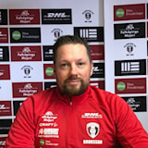
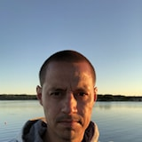
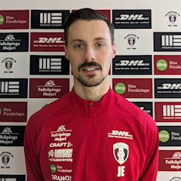

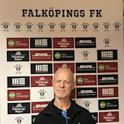
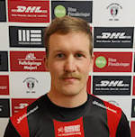
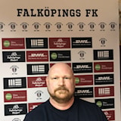
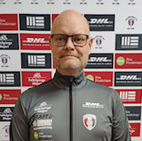
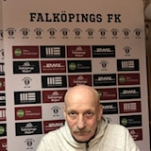
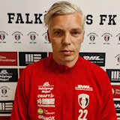
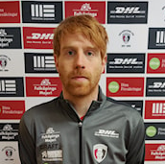
Presentation av styrelse & personal
Andreas Brorsson
Roll: Ordförande
Tillträdde: 2020 (omvald årligen)
Övrigt: Lagledare för P2008
Andreas ”Wille” Wilhelmsson
Roll: Ledamot
I styrelsen sedan: 2020
Övrigt: Ungdomssektion, ledare P2010, webmaster
Jakob Edoff
Roll: Ledamot
I styrelsen sedan: 2022
Övrigt: Fotbollssektion, Ledare FP2016
Håkan Ström
Roll: Revisor
I styrelsen sedan:
Övrigt:
Thomas Qvist
Roll: Sekreterare
I styrelsen sedan:
Övrigt: Speaker seniormatcher
Maria Wilsson
Roll: Ledamot
I styrelsen sedan: 2022
Övrigt: Ekonomigruppen
Pär Westerlund
Roll: Suppleant
I styrelsen sedan: 2024
Övrigt:
Carl Svensson
Roll: Revisor
I styrelsen sedan:
Övrigt:
Edvin Trygg
Roll: Kassör
I styrelsen sedan:
Övrigt: Ekonomigruppen
Jonas ”Lunkan” Lundqvist
Roll: Ledamot
I styrelsen sedan:
Övrigt: Fotbollssektion, matchvärd seniormatcher
Maria Lindström
Roll: Revisorssuppleant
I styrelsen sedan:
Övrigt:
Håkan ”Trassel” Andersson
Roll: Ledamot
I styrelsen sedan:
Övrigt: Ungdomssektion, falevigruppen, gamla FFKare
Alexander ”Julle” Sjöstrand
Roll: Ledamot
I styrelsen sedan:
Övrigt: Fotbollssektion, ledare FP2016
Johannes Andersson
Roll: Kanslist
Falköpings FK
2025

Slide 3
Kontaktpersoner för Falköpings FK
Andreas Brorsson
Ordförande
Telefon: 0706 – 05 50 15
E-post: brorssonffk@gmail.com
Andreas Wilhelmsson
Ungdomsansvarig
Telefon: 0731-57 51 14
E-post: andwilh@icloud.com
Johannes Andersson
Kansli
Telefon: 0724 – 06 46 37
E-post: falkopingsfk@gmail.com
Falköpings FK
2025

Slide 4
Vad Falköpings FK står för
Vision
Något för alla - Hela livet
Idé
Alla ska kunna vara med i Falköpings FK.
Våra kärnvärden är jämställdhet, respekt och kamratskap. Alla ska känna sig välkomna och kunna vara med på sina villkor.
Detta skapar förutsättningar för idrott hela livet.
I Falköpings FK arbetar vi utifrån Barnkonventionen. Vi följer framförallt dess fyra grundläggande och vägledande principer:
Alla barns lika värde med samma rättigheter.
Barnets bästa ska beaktas i alla beslut som rör barnet.
Alla barn har rätt till liv och utveckling.
Alla barn har rätt att uttrycka sin mening och få den respekterad.
Falköpings FK
2025

Slide 5
FFK´S VÄRDEGRUND
- GENOM AKTIVITET I FALKÖPINGS FK SKAPAR VI DET GODA MÖTET
MELLAN SPELARE, TRÄNARE, LEDARE, FÖRÄLDRAR & PUBLIK!
1) Vi behandlar andra så som vi själva vill bli behandlade
2) Vi tar ställning för rent spel och fuskar inte till oss fördelar
3) Vi tar ställning mot rasism & mobbning
4) Vi använder inte svordomar, könsord eller rasistiska uttryck – oavsett språk
5) Vi lyssnar till vad våra ledare, spelare och tränare säger och visar varandra respekt
6) Vi protesterar inte mot domslut
7) Vi är rädda om material som tillhör föreningen, vår egen och andras
8) Vi tackar alltid motståndaren, varandra och domare efter spelad match
9) Vi håller naturligtvis matcher och träningar alkohol och drogfria
10) Vi stöttar våra egna lag och hånar inte våra motståndare
Falköpings FK
2025

Slide 6
Vad får man för medlems & tränings/spelaravgift?
  Utbildade tränare
  Material till träning och match (en kostnad på ca 30.000kr per år på ungdomssidan)
  Få tvingande försäljningsuppdrag
  Bidrag Cuper
  Försäkring (”Råd och vård”)
  Vi äger vår egen idrottsplats och har planskötare och kanslist anställda. Övrigt arbete är ideellt såsom tränare, styrelse, materialare, vaktmästare m.m.
  Tränings- och spelaravgift är obligatorisk för att man ska få vara med och spela. Har man problem att betala, prata med oss så löser vi det.
Kiosken på Falevi drivs av respektive lag och pengarna går till lagets egna kassa.
Falköpings FK
2025

Slide 7
Fotbollsförälder i FFK
Tio budord för fotbollsföräldrar
1. Följ med på träning och match – ditt barn sätter värde på det
2. Skapa god stämning på träning och match
3. Uppehåll dig längs ena sidlinjen och var lugn. Låt barnen spela.
4. Uppmuntra alla spelarna i laget, inte bara ditt eget barn, i både med och motgång.
5. Respektera ledarnas matchning och beslut. Sätt dig in i föreningens policy/värdegrund.
6. Respektera domarens beslut och se henne/ honom som en vägledare under utbildning.
7. Uppmuntra ditt barn att delta – pressa inte.
8. Fråga barnen om matchen var rolig, spännande, juste eller om spelet var bra – fokusera inte på resultatet.
9. Stöd föreningen i dess arbete. Din insats blir värdesatt, inte minst av ditt barn.
10. Kom ihåg att det är ditt barn som spelar fotboll – inte Du själv.
Svenska Fotbollsförbundet har samlat nyttig info till både spelare och föräldrar kring kost, skador, träning m.m. på sin hemsida, de kallar detta ”Spelklar”
https://www.svenskfotboll.se/svff/spelklar/information-spelklar/
Falköpings FK
2025

Slide 8
Info FFK-huset
Vårt fina hus blir bara finare!
Inom kort kommer alla våningar vara genomgångna och upprustade.
Klubblokalen
Kan lånas gratis av alla ledare i föreningen.
Festvåningen
Kan hyras av alla, även icke FFK-anknutna.
Källare/gymmet
Som medlem kan man lösa ett medlemskap för att få tillgång till gymmet, kostnaden är 500:-/år samt 50:- för dörrtaggen (detta beror på att vi vill att gymmet ska vara självfinansierande och inte drabba kärnverksamheten ekonomiskt)
Övrigt
Partytält - Tältet är 8x5 meter och färgen är Vit/Grå.
Pris 2000:- fre-sön (fällbara bord samt stolar finns att låna för medlemmar i mån av ledigt)
För mer info, kontakta Johannes på kansliet.
Falköpings FK
2025

Slide 9
Föräldrauppdrag under 2025 - Förening
Idrottsrabatten
  3 häften som lämnas ut på våren
I slutet på augusti startar vi upp försäljningen av Newbody och Kakservice.
Bemanning Odenplan.
Redan löst
Bemanning Bohaget
Spökvandringen på Mösseberg
  Ca 90 frivilliga
  1 lag städar. Ej kallat ännu.
Falköpings FK
2025

Slide 10
BOLLKALLE/KIOSK-/ENTRÈTJÄNST ODENPLAN 2025
- Samling vid Odenplan SENAST 30 minuter innan matchstart.
- Det behövs 8 bollkallar till varje match.
- Västar till bollkallarna finns i kioskförrådet.
Bollkallarna bjuds på korv och festis i pausen.
- Denna lista gäller även som bemanningslista för kiosk & entré på Odenplan i samband med matchen.
- Kioskpersonal samlas 30 minuter innan matchstart för att förbereda (framför allt korvkokningen, mer info finns i kioskrutinen)
ODENPLAN
DATUM START
FREDAG 18 APRIL 15.00 (IFK MARIESTAD)
KIOSK (EDVIN, ALGOT, LIAM, TIM)
BOLLKALLAR (Liam, Edvin, Tim, Nils L, Eliott (2017)
FREDAG 15 AUGUSTI 18.30 (EKEDALEN SK)
BOLLKALLAR (Nils F, Sixten,
Vi önskar just nu fler bollkallar!
Falköpings FK
2025

Slide 11
BOHAGET 2025
Öppettider 10.00-14.00.
- Samling vid Bohaget 09.30.
- Arbetsuppgifter; bemanna kassa, hålla ordning i butiken, hjälpa kunder.
- Efter stängning, städ + lås, hemgång ca 14.30."
BOHAGET
DATUM ANSVARIGA
LÖRDAG 12 APRIL ANTONIO, HURRICANE
LÖRDAG 7 JUNI ERIK OCH ADAM
LÖRDAG 6 SEPTEMBER CHARLIE OCH TAHA
LÖRDAG 1 NOVEMBER OLIVER OCH MATHEUS
Falköpings FK
2025

Slide 12
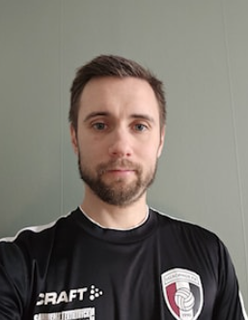
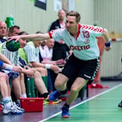
Träningar
  Jimmie Svensson (Bill)
  Kenny Holgersson (Liam)
  Niklas Svensson (Olle)
  Peter Vörno (Elias)
  Fredrik Fogelberg (Nils)
  Alexander (Julle) Sjöstrand (Tim)
  Jakob Edoff (Linnéa)
  Tider på Falevi
  Måndagar kl 17.15-18.45, trolig start 28/4
  Torsdagar kl 17.15-18.45
  Kom i tid, för barnens skull
  Ordning och reda – Många barn
  Svara på kallelse i laget
Falköpings FK
2025

Slide 13
Aktiviteter och kommunikation 2025
Uppstartsdag 26/4
  Frejahallens friidrott 10.00-11.30
  Lunch FFK-huset 11.30-14.00
  Träning Ållevi 14.00-15.30
”Mamma-match”
  Avslutning på vårsäsongen på Falevi.
  Träningstid
Allsvensk match i höst.
7-manna spel
FFK-dagen på Falevi. Datum ej spikat.
All info kommer via laget.se
  Vi kommer under hösten 2025 byta till SportAdmin
Kallelse via laget till träningar
Acceptera direkt om man planerar att komma. Tryck sedan ”Kommer ej” om det uppstår hinder.
Kallelse via laget till sammandrag
Meddela gärna oss om allergier eller eventuellt fotoförbud
Falköpings FK
2025

Slide 14
Sammandrag
  Vi kommer ha 4 lag i spel
    Barn delas in i grupper
  Alla barn spelar lika mycket
  Kallelse via laget-appen
  Matchställ (Kvittens)
  Kiosk vid två tillfällen. Ett på våren och ett på hösten. Total behöver 8 föräldrar hjälpa till här.
  Datum för sammandrag
  3-4 Maj – Derby mot IFK på 3 Maj 16.00 (Sixten
  17-18 Maj
  7-8 Juni
Falköpings FK
2025

Slide 15
Frågor?

Slide 16
TACK!

Slide 17

Våra utmaningar i
Falköpings FK
Fortsätta utveckla Falevi till att bli en plats där våra ungdomar kan växa, utvecklas och ha kul.
Utöka Falevi så alla ungdomar får plats.
Falköpings FK
2024
Notes:
Vi söker alltid medlemmar (eller andra) som vill bidra till utvecklingen av Falevi. Det kan vara någon som jobbar tider som ger ledig tid under dagar, far- eller morföräldrar eller andra som vill/kan bidra.

